Slide 1
文件同步器展示
严天成

Slide 2
程序设计

Slide 3
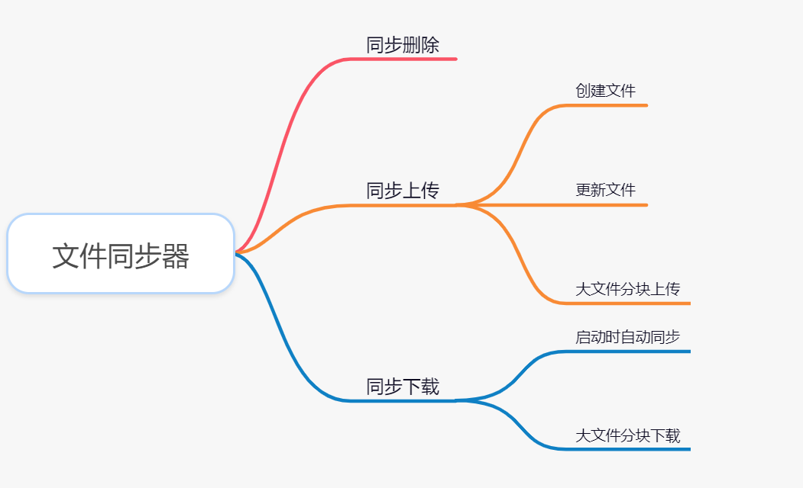
程序设计

Slide 4
程序设计
1）同步删除:在本地文件夹中删除文件时，文件同步器监听到删除文件的事件，然后开启异步任务去删除远程仓库的文件。
2）同步上传:同步上传可以通过创建文件事件和更新文件事件的发生而触发。在上传之前需要检测文件大小，如果大于20MB则需要进行文件分块上传。
3）同步下载:程序启动时，程序需要将远程仓库的文件拉取下来，同时解决文件冲突问题，如文件相同则不需要下载，文件重名则需要保存在一个新的副本中。下载文件也需要检测文件是否需要分块下载。

Slide 5
程序设计
程序使用到了两个类来实现功能。
I）FileSynchronizer类:文件同步器类。用于只有一个main方法，是程序的启动入口，用于监听文件夹的变化，便于进行文件同步。
II）S3Util类:S3客户端操控类。内部实现了文件的上传，删除，下载的静态方法。FileSynchronizer类监听到事件后，会相应地调用S3Util的静态方法来进行文件同步。

Slide 6
程序设计
FileSynchronizer类的实现原理
在main()方法中，定义了一个线程池，用于后面进行非阻塞的异步任务，由于本程序是IO型任务比较多，因此使用多线程可以提高程序的并发能力，提高文件同步的效率。
然后设置程序监控的本地文件夹，使用S3Util类的静态方法DownLoadFile方法先把远程仓库的文件同步到本地的文件夹。

Slide 7
程序设计
FileSynchronizer类的实现原理
定义一个WatchService类变量，用于后面监控文件夹。然后实例化一个CopyOnWriterArraySet对象Monitor，这个变量是用于记录哪些文件发生了创建事件，防止创建的同时触发修改事件时，短时间内同一个文件多次上传，占用网络带宽。然后定义一个定时任务，每隔1s将Monitor的元素清空，回复文件修改的有效性。

Slide 8
程序设计
FileSynchronizer类的实现原理
在try语句块中，实例化WatchService对象waterService，用于监听定义好的文件夹，然后注册监听的事件ENTRY_CREATE, ENTRY_DELETE, ENTRY_MODIFY。在一个无限循环中，调用waterService的阻塞方法take(),开始监听文件夹内发生的事件，如果有ENTRY_CREATE, ENTRY_DELETE, ENTRY_MODIFY事件的发生，将会触发相应的操作。

Slide 9
程序设计
S3Util类的实现原理
S3Util类数据域定义了一些静态常量，主要是作为连接S3客户端的参数
S3Util的方法都是静态方法，因此在不需要实例化S3Util对象就能直接使用方法。主要的方法有文件上传UpLoadFile(...),文件分块上传MultipartUpLoadFile(...),文件删除DeleteFile(...),文件下载DownLoadFile(...),文件分块下载MultipartDownLoadFile(...)。其中主要的代码逻辑都和实验手册给的示例一样，这里主要介绍下载文件时冲突的解决方法。冲突主要有:
I)文件同名冲突。可以在文件后面加序号来解决。
II)文件相同冲突。这种情况不需要进行文件同步，利用文件名字，长度，MD5对比可以判断文件是否相同。

Slide 10
文件同步器使用

Slide 11
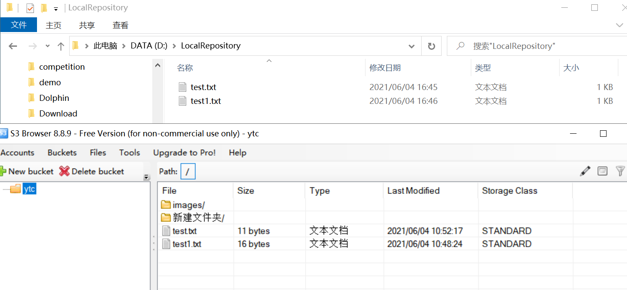
程序启动
启动前本地文件夹有一个和远程仓库相同的文件和一个仅同名的文件

Slide 12
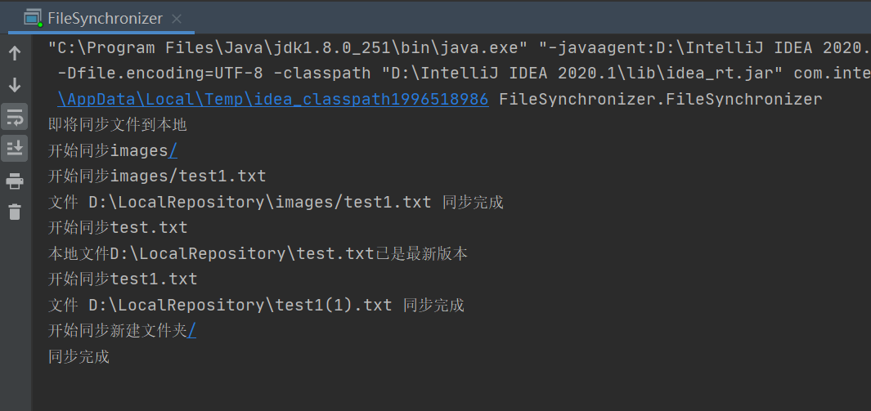
程序启动
程序启动后，在控制台可以看见同步的信息，可以检测文件冲突

Slide 13
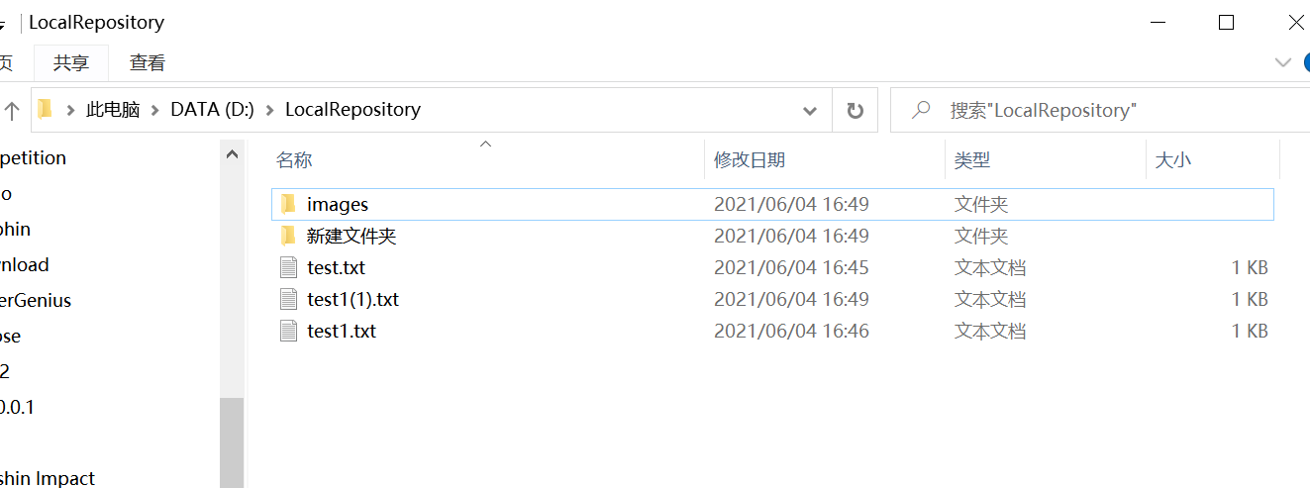
程序启动
本地文件夹中已经存在下载好的文件

Slide 14
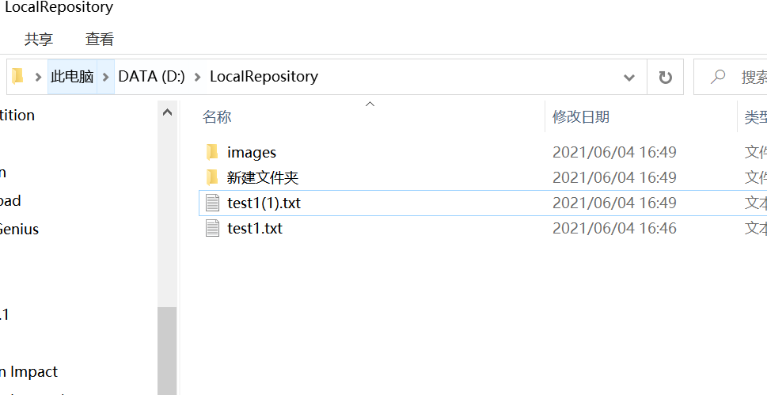
文件删除
将文件test.txt从本地删除

Slide 15
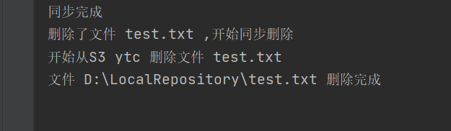
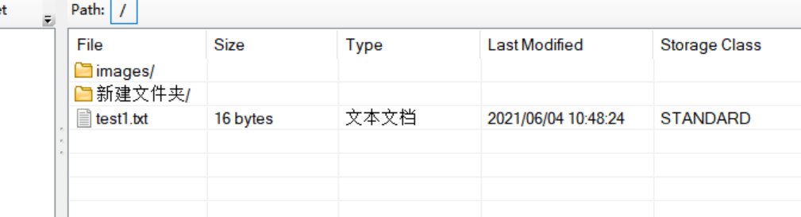
文件删除
控制台打印了删除操作，远程仓库的test.txt文件也被删除

Slide 16
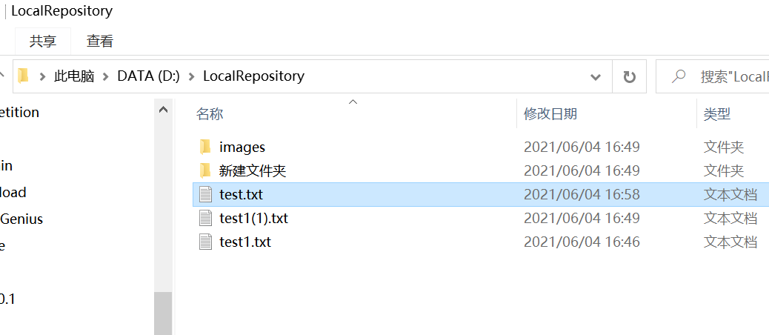
文件上传
在本地新增文件test.txt

Slide 17
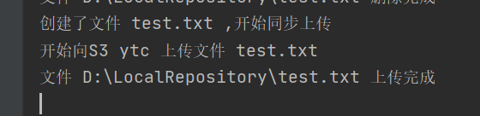
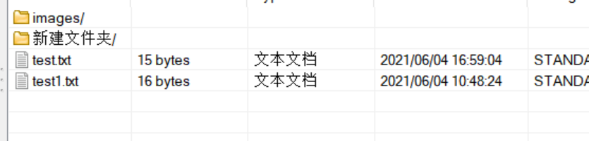
文件上传
控制台打印了上传信息，远程仓库有了新增文件

Slide 18
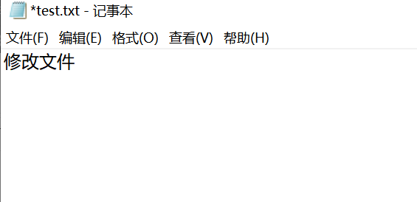
文件更新
在本地修改文件test.txt

Slide 19
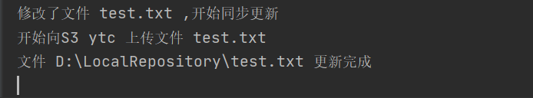
文件更新
控制台打印更新信息，远程仓库文件更新

Slide 20
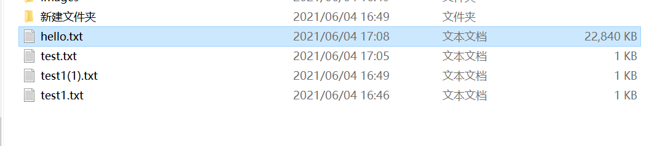
文件分块上传
在本地文件夹新增大于20M的文件

Slide 21
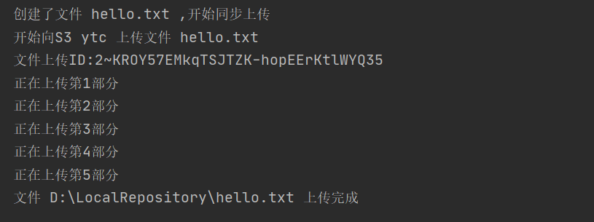
文件分块上传
控制台打印分块上传信息，远程仓库已经存储文件

Slide 22
感谢观看

